Slide 1
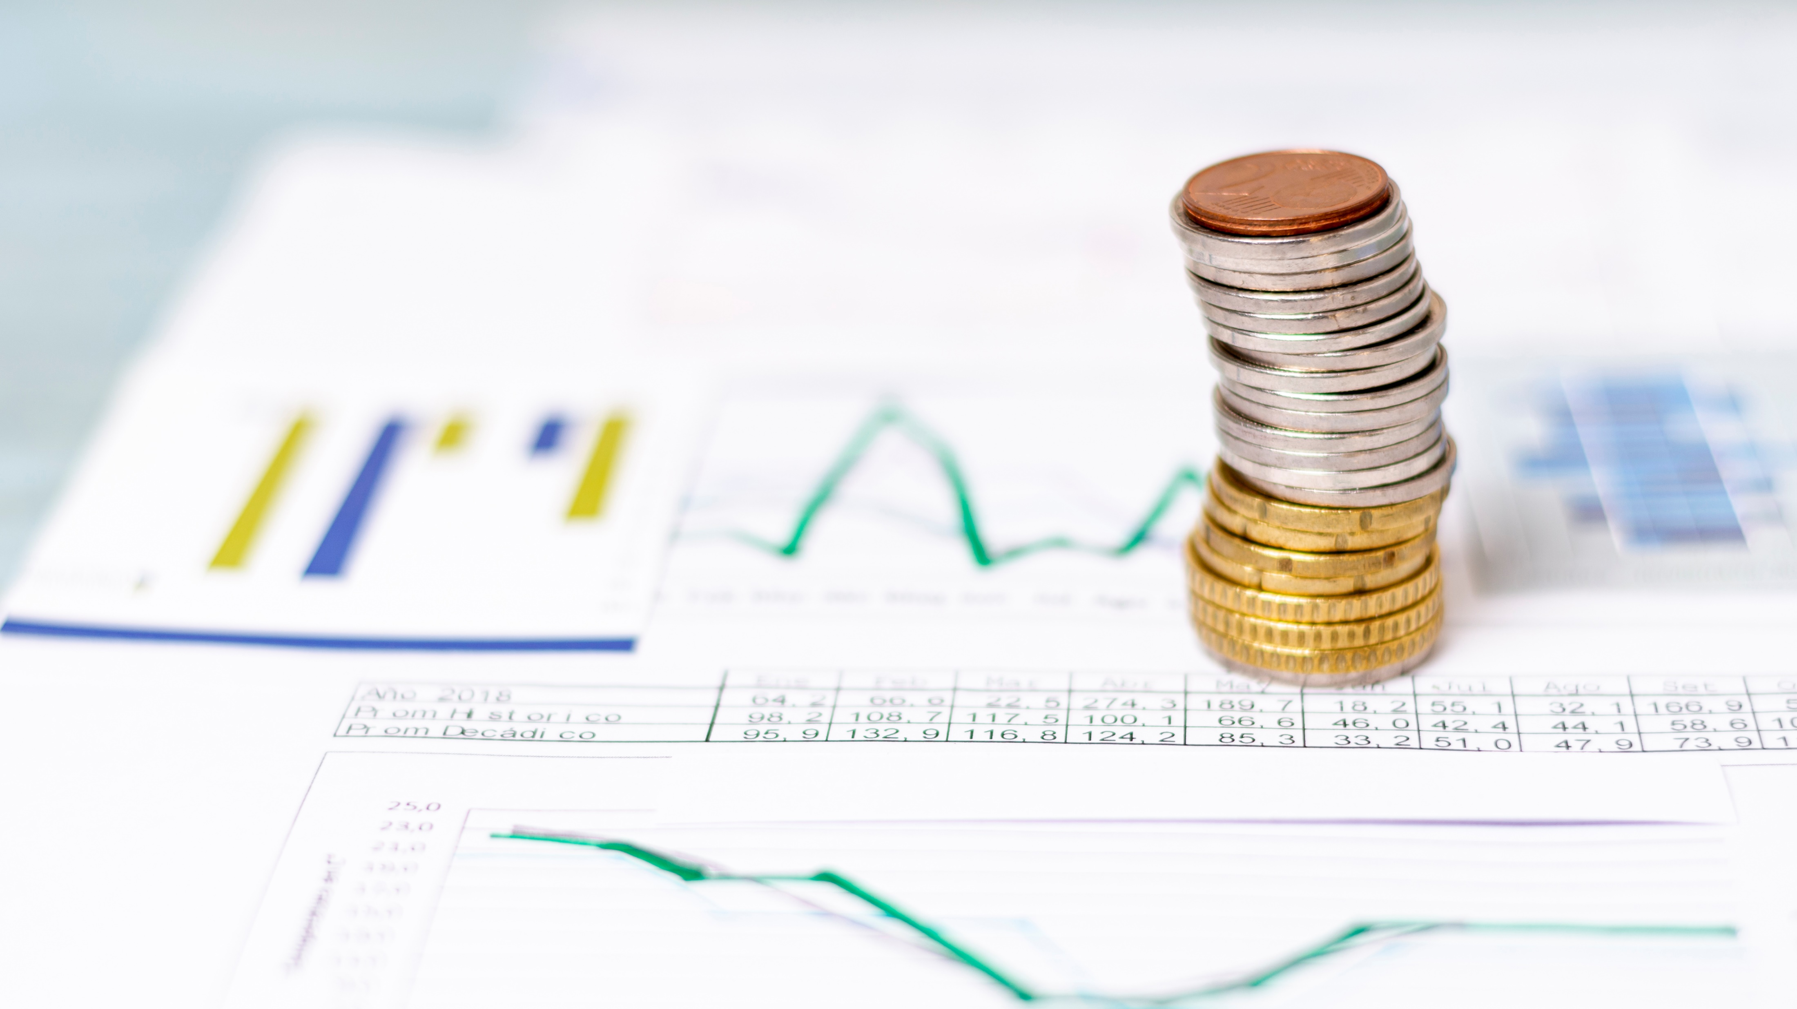
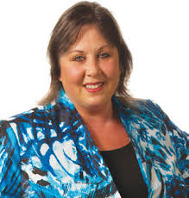
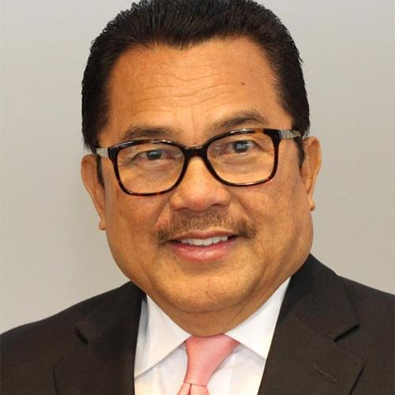
A
UTOSSUFICIÊNCIA
POR PENNY BRINK E HISKIA MISSAH

Slide 2
O VALOR E A IMPORTÂCIA DE SERMOS AUTOSSUFICIENTES COMO ORGANIZAÇÃO MISSIONÁRIA

Slide 3
Para serem autossuficientes, os membros de uma organização precisam financiar a missão.

Slide 4
é melhor dar do que receber e dar para a causa de Deus possui seu próprio princípio de sustento e bênção.

Slide 5
Como podemos ajudar a que outros cheguem ao ponto da “autossuficiência” para serem capazes de viver a alegria da parceria financeira na causa de Deus?

Slide 6
Como pode uma igreja pedir dinheiro daquelas pessoas que não tem envolvimento com seu desenvolvimento econômico?

Slide 7
Como a igreja mostra interesse no desenvolvimento daqueles que estão com dificuldades, para que possam participar inteiramente e com dignidade na vida e na missão da igreja?

Slide 8
Cada um de nós pode fazer a diferença na vida de outra pessoa ou família se estivermos conscientes e deliberados sobre a importância de desenvolver a “autossuficiência”.

Slide 9
Somos mordomos não somente dos recursos de Deus, mas uns dos outros também.

Slide 10
Uma importante parte de nosso ministério é identificar as necessidades dos membros de nossas igrejas.
Hiskiah Missah

Slide 11
Como podemos identificar e suprir essas necessidades entre nossos membros?

Slide 12
O plano de visitação é chave para a saúde de qualquer congregação.

Slide 13
antes de visitarem os membros, pastores e anciãos devem aprender métodos para reconhecer como as pessoas estão espiritualmente e economicamente.

Slide 14
Essas simples medidas foram adicionadas ao ministério da igreja e ajudaram a mostrar aos membros que nos importamos com seu total bem-estar.

Slide 15
Isso é o que Jesus iria querer que fizéssemos como mordomos de nossos irmãos e irmãs.

Slide 16
Convidamos nossos líderes a contribuírem com ideias sobre como podemos aplicar o desenvolvimento econômico em nosso ministério estratégico de mordomia.

Slide 17
A
UTOSSUFICIÊNCIA
POR PENNY BRINK E HISKIA MISSAH

